Slide 1
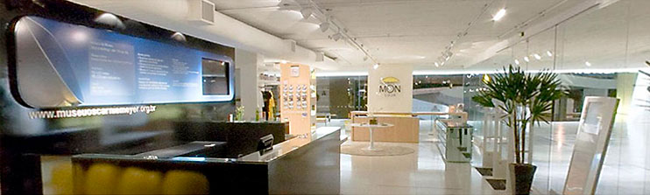
OFICINAS CULTURAIS
Prof: André Aparecido da Silva / Profa. Milca Augusto da Silva Costa
Disponível em: www.oxnar.com.br/2015/profuncionario

Slide 2
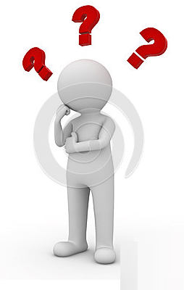
Afinal, o que é cultura?

Slide 3
A cultura de todos nós
“Este povo não tem cultura”,
“Este povo não sabe o que é boa música”,
“Este povo não sabe o que é arte”.
“Funk nem é música, quanto mais cultura.”

Slide 4
A cultura de todos nós
Afinal, você sabe o que é cultura? Como ela se manifesta na sua vida?

Slide 5
Pluralidade cultural
“Todo aquele complexo que inclui o conhecimento, as crenças , a arte, a moral, a lei, os costumes e todos os outros hábitos e capacidades adquiridos pelo homem como membro da sociedade”
Edward B. Tylor

Slide 6
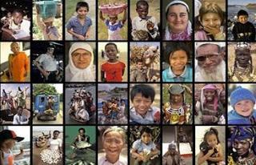
Pluralidade cultural
Diversidade de povos.

Slide 7
Pluralidade cultural
A pluralidade está relacionada com a diversidade de coisas ou pessoas reunidas em um mesmo espaço físico. Também pode significar as diversas hipóteses disponíveis para solucionar determinada situação (pluralidade de alternativas).
Não é muito importante, mas e a minha definição!!!

Slide 8

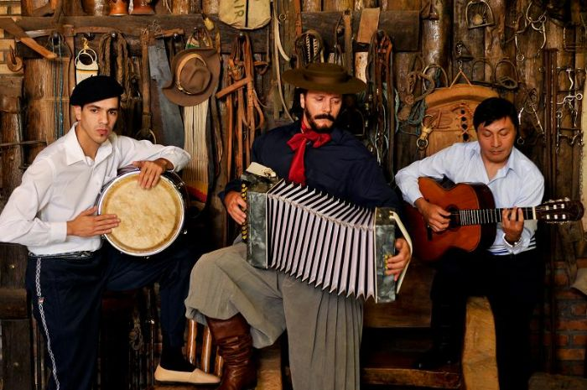
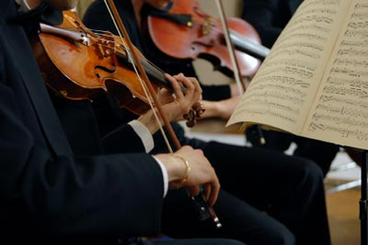
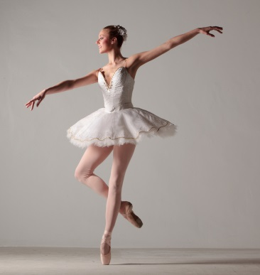
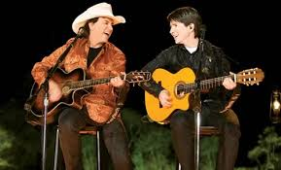


Pluralidade cultural
Na música...

Slide 9
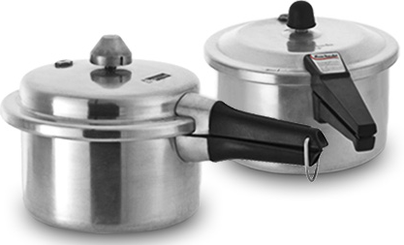
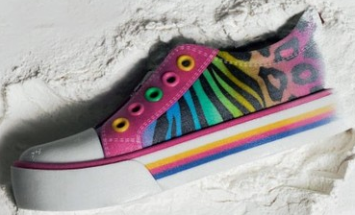
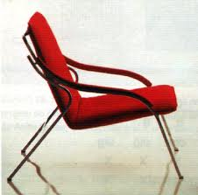
Cultura é tudo o que resulta da criação humana: Podem ser coisas materiais:
Produtos de uso cotidiano;

Slide 10
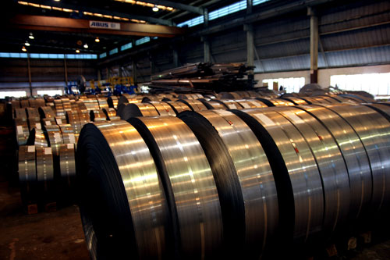
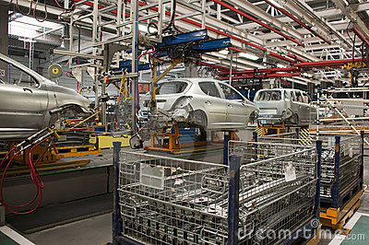
Cultura é tudo o que resulta da criação humana: Podem ser coisas materiais
Objetos manufaturados:

Slide 11

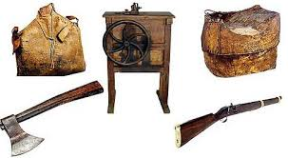
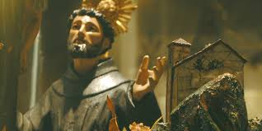
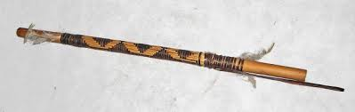
Cultura é tudo o que resulta da criação humana
Instrumentos variados:

Slide 12
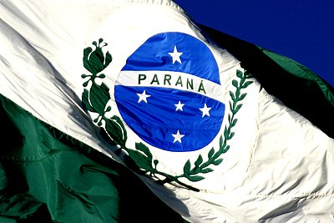
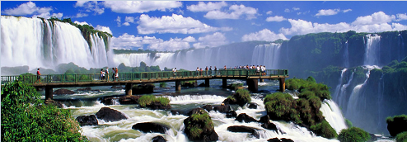
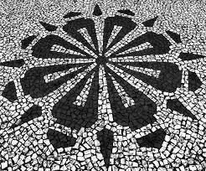
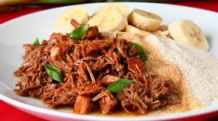
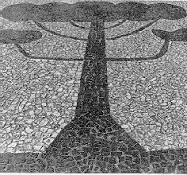
Qual o traço mais marcante da cultura do estado do Paraná?

Slide 13
Patrimônio material
Um monumento em praça pública, uma igreja, uma obra de artes plásticas, um conjunto arquitetônico, um palácio.

Slide 14
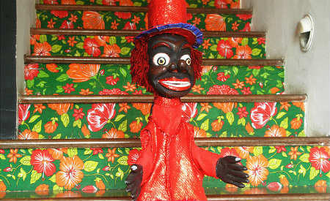
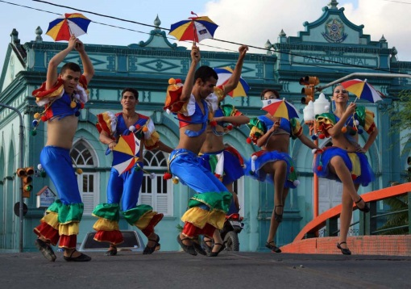
Culturas regionais - Nordeste
Dança do frevo
Teatro de bonecos

Slide 15
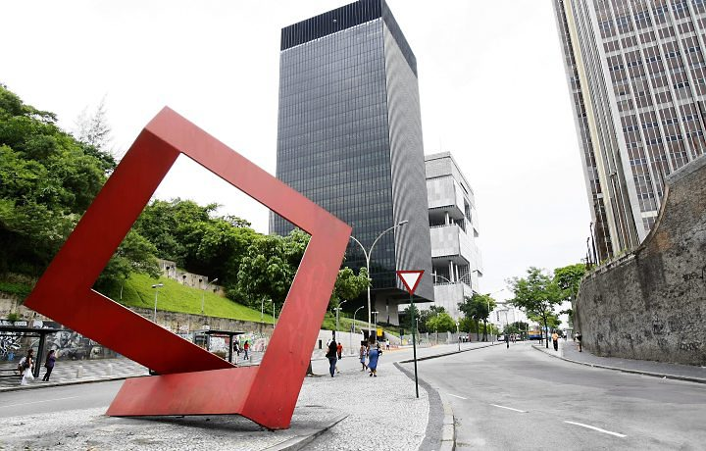
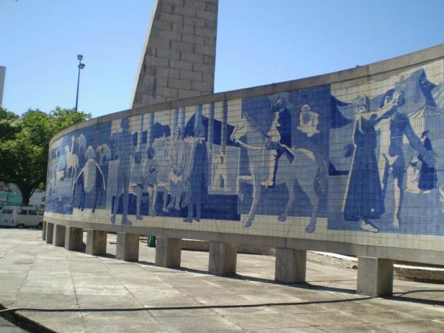
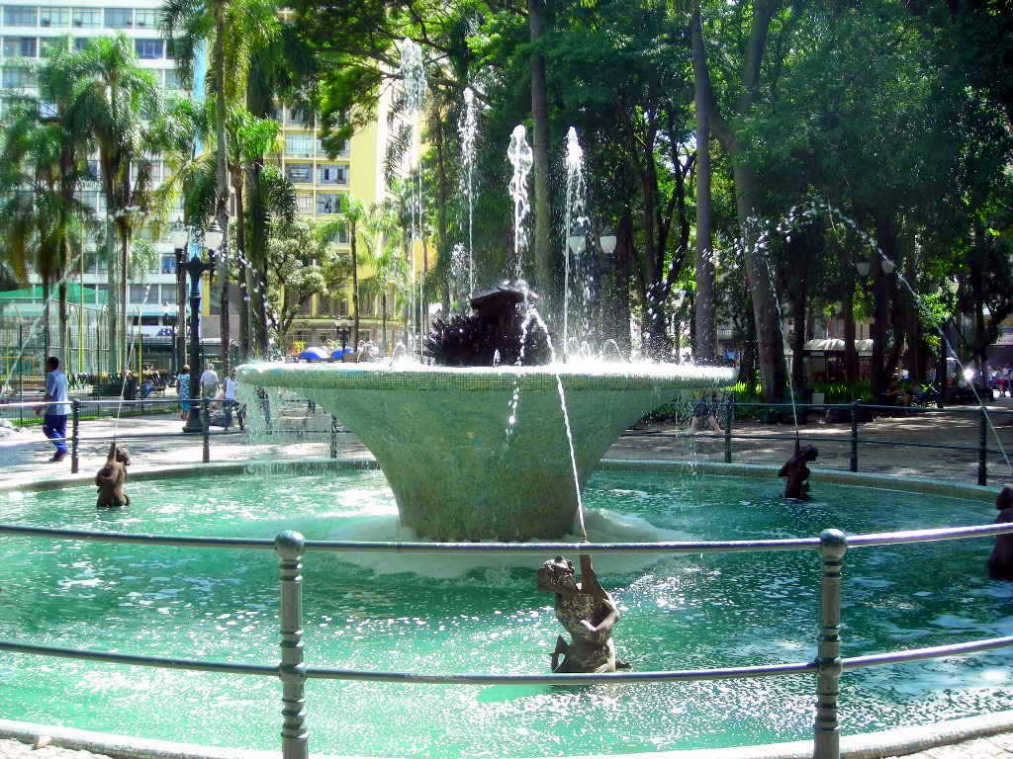

Patrimônio material

Slide 16
Patrimônio imaterial
Patrimônio imaterial: uma peça de teatro, uma festa popular, uma banda de música, um coral, uma receita de culinária.

Slide 17
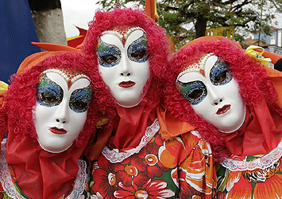
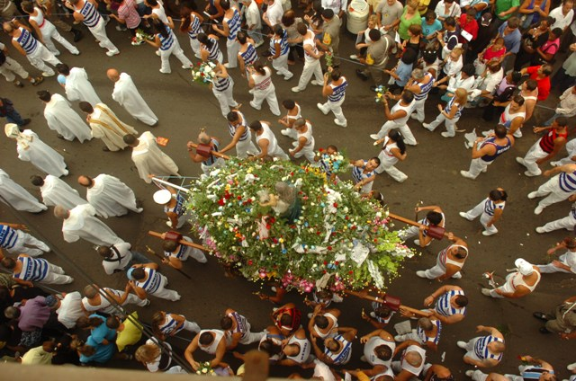
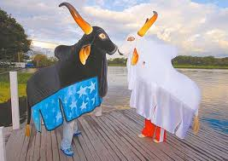
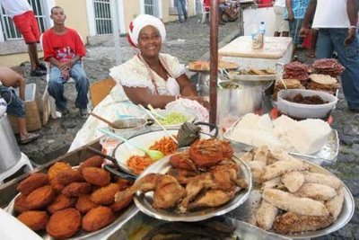
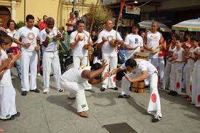
Patrimônio Imaterial

Slide 18
Para pensar....
Você tem cultura?

Slide 19
A cultura é o produto da criação humana!!!

Slide 20

Cultura Digital ou
Cibercultura

Slide 21
Cultura Digital
Revolução tecnológica, o indivíduo urbano classe média tem contato pela primeira vez com o novo admirável mundo digital. A onda digital se alastra. Identidade agora é ter um perfil no facebook, google é biblioteca.

Slide 22
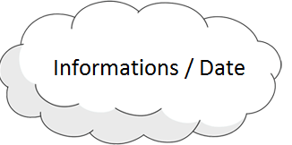
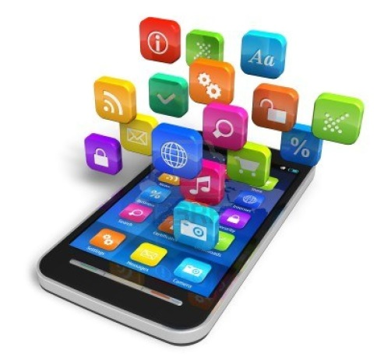
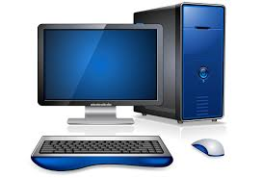
Cultura Digital
As tecnologias vão se superando, um fluxo enorme de informações, mensagens e conhecimento dá a volta ao mundo em segundos. Uma parte cada vez maior da vida das pessoas passa para dentro do computador ou smartphone.

Slide 23
Cultura Digital
As relações sociais já estão digitalizadas, agora é a vez da cultura ser jogada na rede. Pessoas pensam, criam e postam na internet, de casos triviais a bandas internacionais, os usuários se identificam e compartilham, uma nova tendência está lançada.

Slide 24
Cultura Digital
No minuto seguinte novas informações, novas referências, a criação de um é modificada pelo outro, a tendência agora é outra.

Slide 25
Cultura Digital
A informação deve ser de fácil entendimento e comum aos indivíduos das sociedades tecnológicas do mundo. Velocidade, constante mutação e globalização, essas são as características que definem a cultura digital.”

Slide 26
Cultura Digital
Outra definição:
“Em um meio virtual e como ferramenta potêncializadora ou não das relações humanas sociais, a cultura digital é nada mais do que a própria cultura contemporânea de massa.
Referência: Um ano de estudos (e de amor) com a célula de conteúdo da CORDe Curitiba 2012.

Slide 27
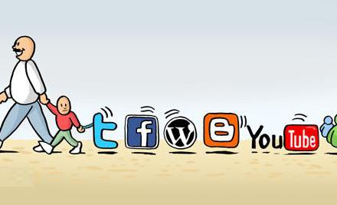
Cultura Digital

Slide 28
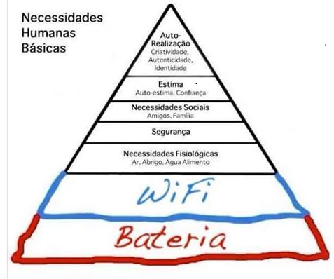
CHARGE: Nova pirâmide de Maslow

Slide 29
REFLEXÃO...
Italo Calvino diz “quem somos nós? Quem é cada um de nós senão uma combinação de experiências, informações, leituras e imaginações?

Slide 30
REFLEXÃO...
Cada vida é uma enciclopédia, uma biblioteca, um inventário de objetos, uma amostragem de estilos, em que tudo pode ser continuamente remexido e reordenado de todas as maneiras

Slide 31
REFLEXÃO...
Segundo um provérbio africano, “quando um homem morre é como se uma biblioteca inteira se incendiasse”. E é mesmo.

Slide 32
O homem e a cultura
O homem, ao criar e transformar a realidade, é afetado por essas transformações e constrói sua identidade, sua personalidade e sua maneira de ver, pensar e sentir o mundo.

Slide 33
O homem e a cultura
Logo, não há cultura sem o homem, como não há homem sem que haja cultura.

Slide 34
Cultura e Sociedade
Quando você nasceu já encontrou uma sociedade estruturada com regras, valores, filosofias, costumes, verdades, idioma, religiões etc.

Slide 35
Cultura e Sociedade
Então, aos poucos, foi assimilando – isto é, conhecendo e aprendendo – tudo o que a sociedade lhe ofereceu.

Slide 36
Cultura e Sociedade
Chamamos esse processo de socialização, o que acontece no meio de grupos sociais a que pertencemos: a família, a escola, a religião.

Slide 37
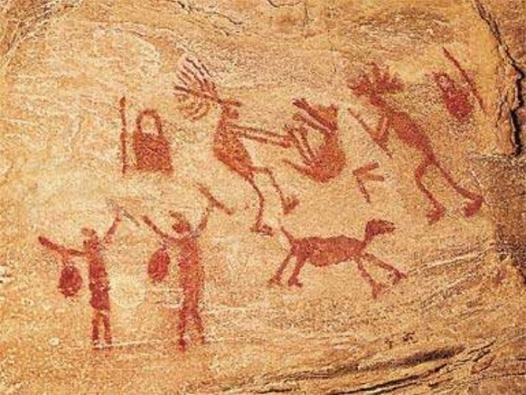
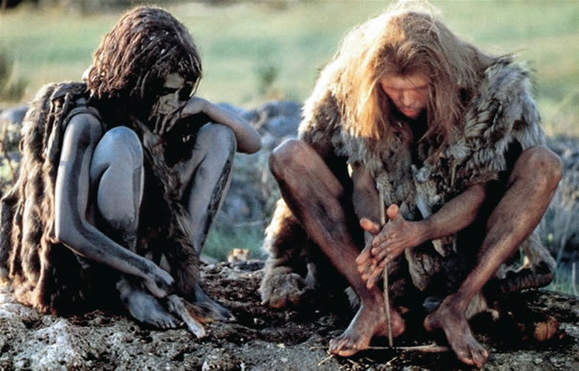
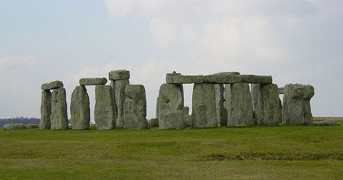
Cultura e Sociedade
Desde o momento mais remoto da história da humanidade, observamos a presença da cultura.

Slide 38
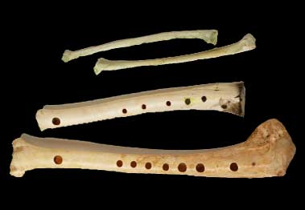
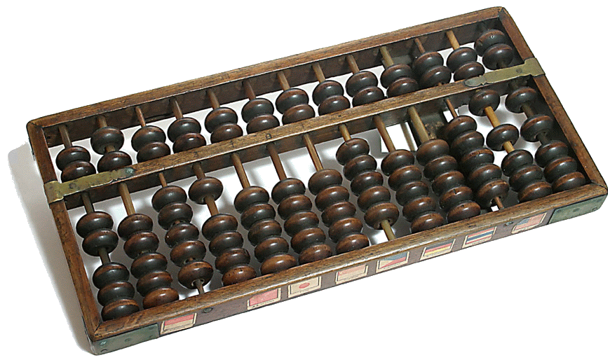
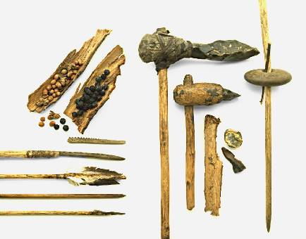
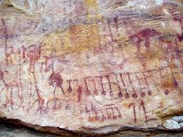
Cultura e Sociedade
O ser humano criou pela primeira vez artefatos, instrumentos e códigos de linguagens e transmitiu-os a outra pessoa, mudando, para sempre, o sentido e a razão de sua existência.

Slide 39
Cultura e Sociedade
Cultura era, então, o cuidado com tudo que dissesse respeito aos interesses do homem, quer fosse material ou imaterial.
Para a manutenção desse cuidado, era preciso a preservação da memória e a transmissão de como deveria se processar esse cuidado.

Slide 40
Socialização
... é a assimilação de hábitos característicos do seu grupo social, todo o processo através do qual um indivíduo se torna membro funcional de uma comunidade, assimilando a cultura que lhe é própria.

Slide 41
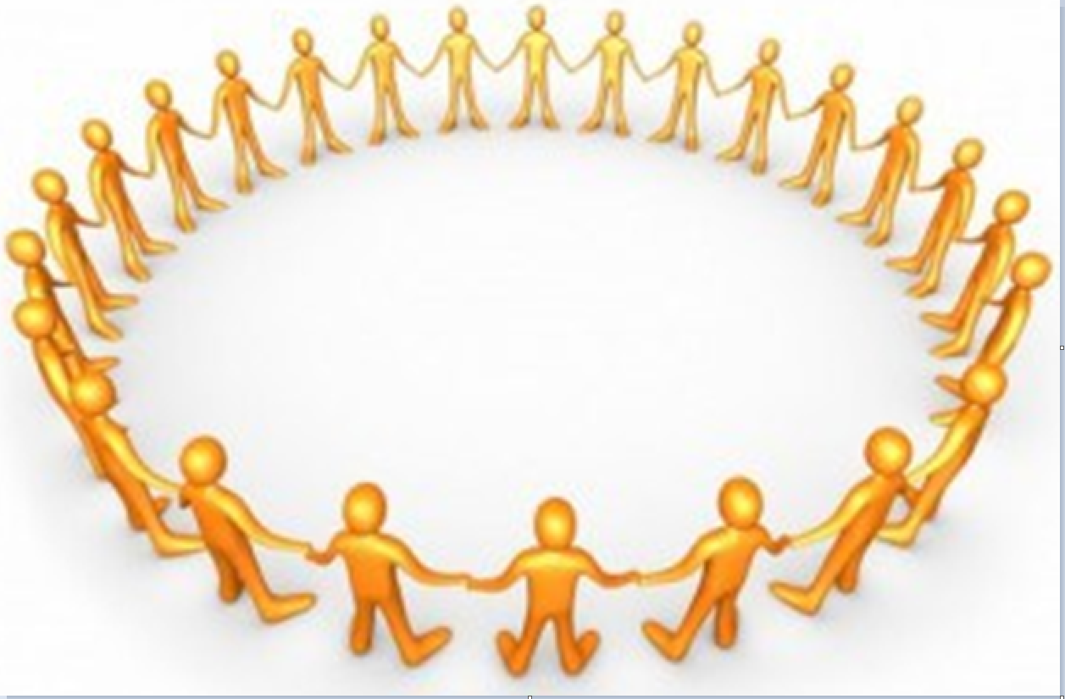
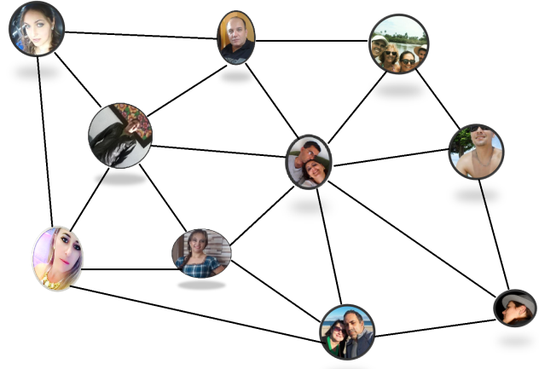
Socialização

Slide 42
Socialização
É um processo contínuo que nunca se dá por terminado, realizando-se através da comunicação, sendo inicialmente pela "imitação" para se tornar mais sociável.

Slide 43
Concluindo...
...podemos entender a cultura como o conjunto de criações do espírito humano. E sendo assim, compreendemos ainda que, além de criada, ela também é aprendida.

Slide 44
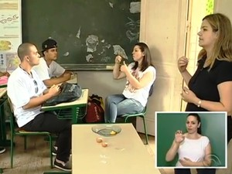
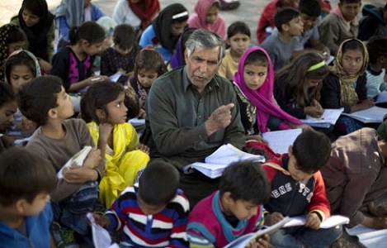
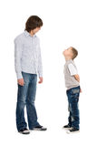
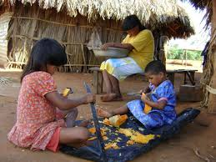
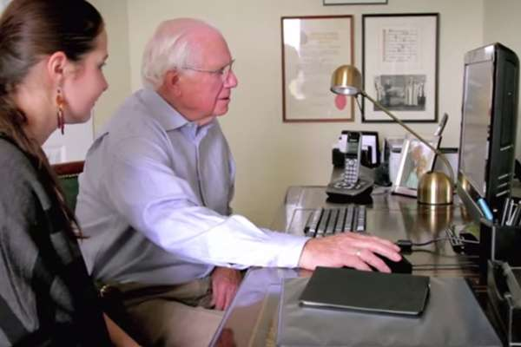
Concluindo...
Os mais velhos transmitem aos mais novos, na medida em que estes vão definindo seu lugar na sociedade. Não há uma instituição maior que outra na função de transmitir cultura.

Slide 45
Transmissão da Cultura
Pode ser transmitida na família, na escola, na comunidade – por meio da iniciativa de organizações governamentais ou não governamentais.

Slide 46
Transmissão da Cultura
Nessa transmissão, podem ser utilizados produtos culturais, tais como eventos, festivais, espetáculos e, principalmente, os livros e os diversos tipos de mídia: revistas, jornais, rádio, televisão, internet.

Slide 47

Transmissão da Cultura
Qual instituições você lembra que ajudou a construir seus valores ou cultura?

Slide 48
É preciso ter o pensamento da cultura como parte da trajetória da raça humana, como a marca registrada pelo homem, porque o ato que gera a cultura é a criação, a invenção, a transformação.

Slide 49
Trabalhar a cultura...
é trabalhar com a revolução do próprio homem: sua construção, continuidade e percepção.
A cultura faz com que você se olhe no espelho e se reconheça como o próximo, como o outro, como o diferente, como o igual, trabalhando sempre nas múltiplas possibilidades.

Slide 50
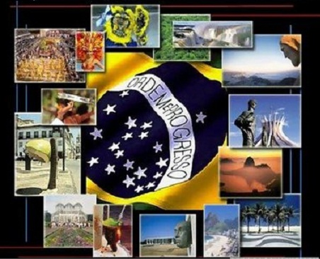
O que na cultura representa o Brasil?

Slide 51
Finalizando...
Vivemos em uma sociedade homogênea, que há diferenças entre as culturas. Toda produção cultural está sujeita a uma avaliação que depende da posição social do grupo a que ela pertence.

Slide 52

Evolução da cultura!!!

